Slide 1
Mekanisme Kerja, Pembuatan Objek, dan Informasi Bantuan dalam Sistem R
Komputer 1 (SATS4111)
Inisiasi 1

Slide 2
Outline
Pengenalan dan Instalasi Perangkat Lunak dan Lingkungan Pemrograman R
Mekanisme Kerja Sistem R
Pembuatan, Penayangan, Penghapusan Objek dalam R
Pencarian Informasi Bantuan

Slide 3
Pengenalan dan Instalasi Perangkat Lunak dan Lingkungan Pemrograman R
R?
R adalah suatu perangkat lunak untuk membantu melakukan analisis statistik, perhitungan matriks, dan pembuatan grafik.
R dikembangkan oleh Ross Ihaka dan Robert Gentleman.
Sesuai dengan kecenderungan dalam pengembangan perangkat lunak komputer saat ini, R adalah suatu perangkat lunak yang masuk dalam kategori open source yang di antaranya mengandung arti bahwa source program-nya didistribusikan secara terbuka dan gratis serta produk perangkat lunak yang dihasilkan boleh dipakai secara terbuka oleh siapa saja.

Slide 4
R digunakan untuk melakukan perhitungan dan manipulasi data secara statistik serta untuk menampilkan data dalam bentuk grafis. R mempunyai beberapa fasilitas, yakni
pengelolaan dan penyimpanan data;
kumpulan operasi untuk perhitungan pada array atau khususnya matriks;
kumpulan fasilitas pengolahan data yang cukup besar dan komprehensif;
sarana pembuatan grafis dan penampilan untuk penyajian pada layar monitor ataupun pada kertas,
bahasa pemrograman R ini kemudian telah dikembangkan dengan baik, tetapi tetap sederhana dan kemudian disebut sebagai bahasa pemrograman R.

Slide 5
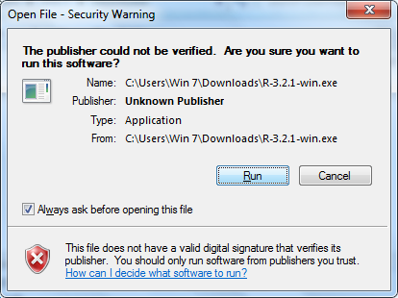
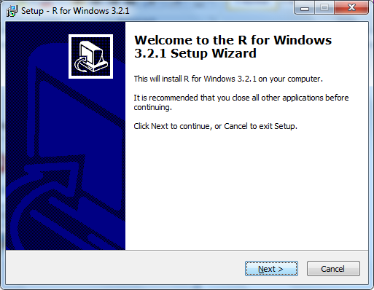
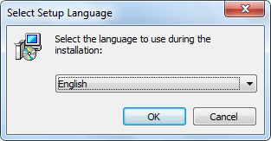
Install R
Misal tipe R yg akan diinstal adalah R-3.2.1.
Jalankan R-3.2.1-win.exe yang sudah didownload

Slide 6
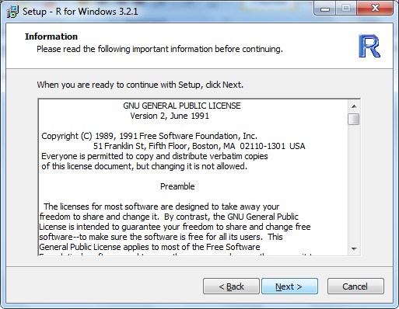
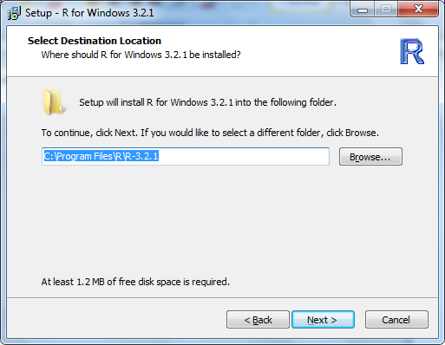
Kemudian pilih
Next >

Slide 7
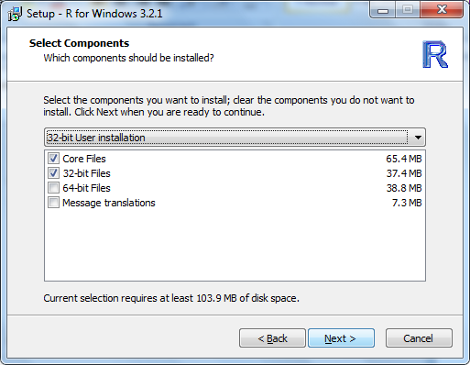
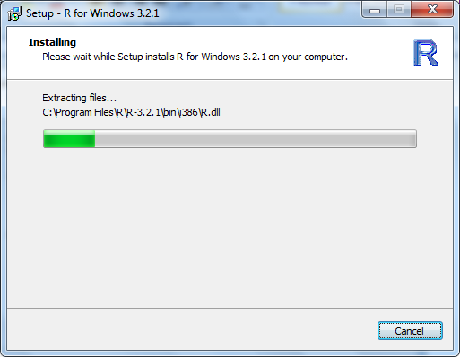
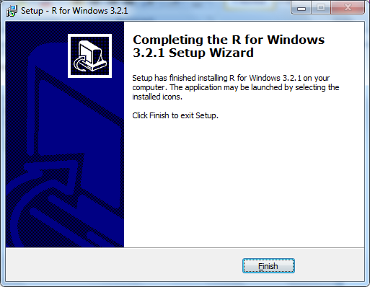
Pilih Core Files dan 32-bit Files untuk Windows 32 bit, tambahkan pilihan 64-bit Files untuk Windows 64 bit. Kemudian pilih
Next >

Slide 8
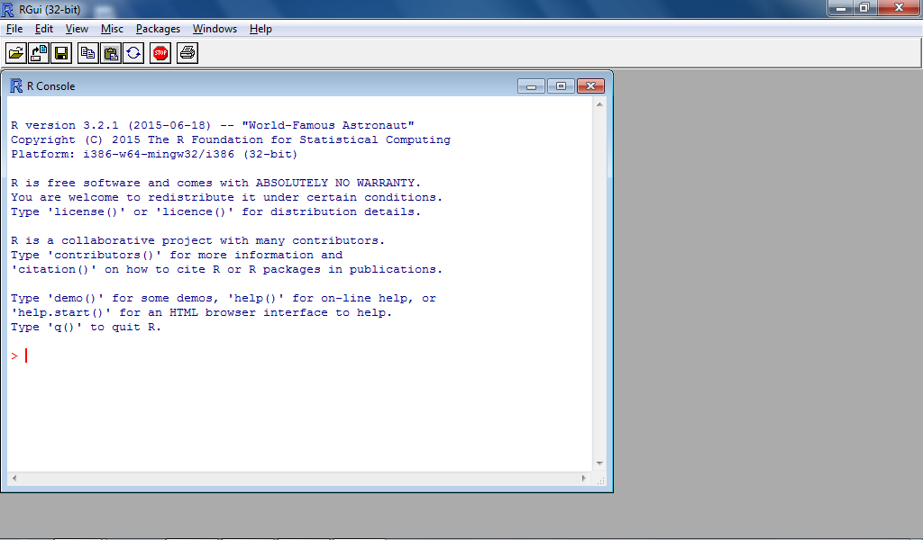
Pemasangan R-3.2.1 telah selesai. Berikut tampilan halaman awal R-3.2.1 dan siap untuk dijalankan.

Slide 9
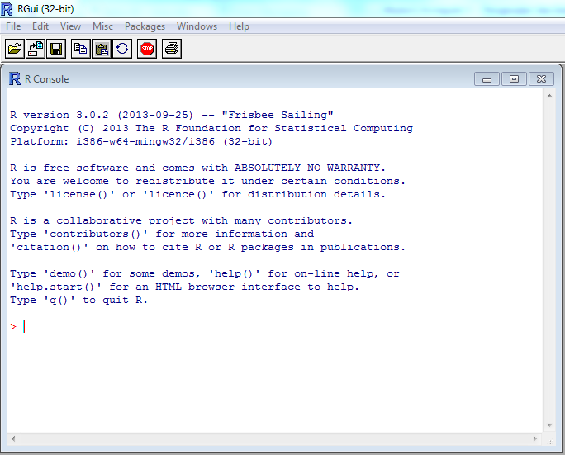
Tampilan R

Slide 10
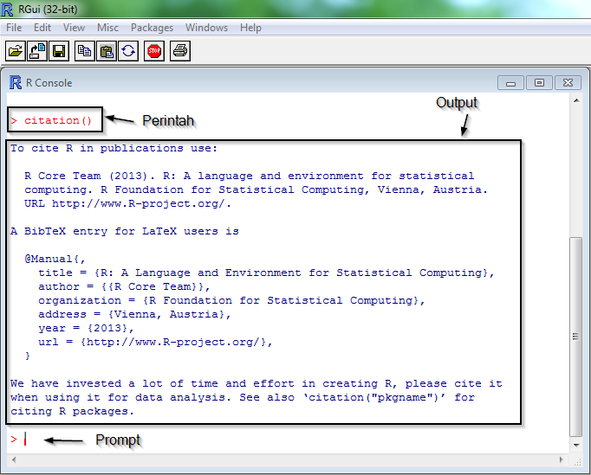
Contoh Perintah dan Output

Slide 11
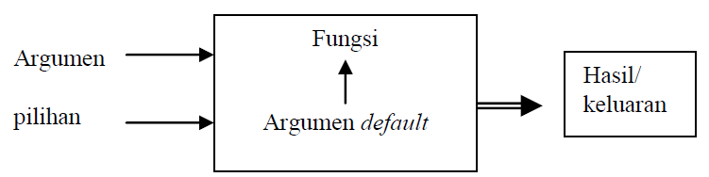
Mekanisme Kerja Sistem R
Nilai argumen default adalah nilai dari argumen yang telah ditentukan sebelumnya.
Argumen dapat berupa obyek (data, rumus atau ekspresi lainnya)
Fungsi adalah kumpulan pernyataan untuk melakukan tugas tertentu
Fungsi di dalam R ditulis dengan sepasang tanda kurung dibelakangnya walaupun fungsi tersebut tidak memerlukan argumen
Pilihan digunakan untuk mengubah nilai default
Hasil adalah output dari fungsi

Slide 12
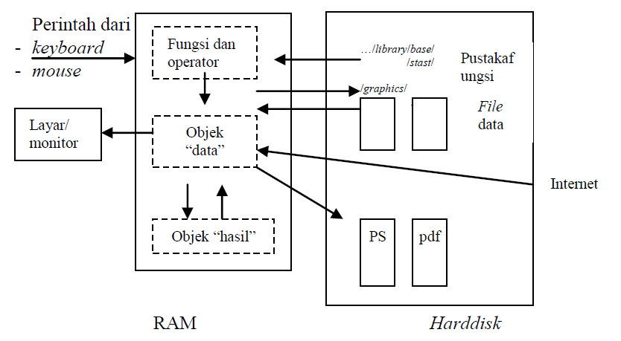
mekanisme pemindahan data dari harddisk ke RAM dan sebaliknya.

Slide 13
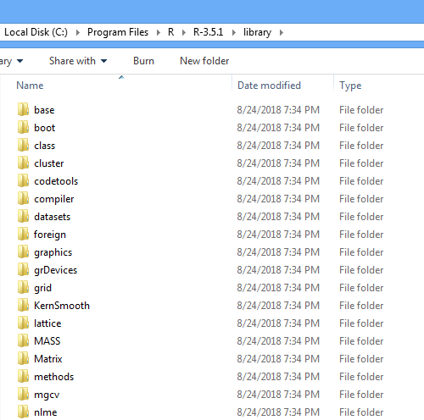
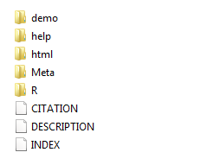
Penggunaan Fungsi dalam R
Fungsi-fungsi yang tersedia dalam sistem R disimpan dalam direktori R-3.5.1/library
Paket base: sistem inti R dan berisi fungsi-fungsi utama sistem R
Paket-paket fungsi dalam R
Isi paket base

Slide 14

Perintah-perintah untuk mengakses direktori:
getwd(): perintah untuk mendapatkan informasi tempat kerja yang sedang berlangsung saat ini.
setwd(): perintah untuk pindah direktori tempat kerja. Nama direktori yang baru menjadi argumen fungsi sehingga dituliskan di antara tanda kurung dan ditempatkan di antara tanda petik
contoh setwd(“bin”).
dir(): untuk menayangkan isi dari direktori tempat kerja pada saat itu.

Slide 15
Penamaan Objek di R
Penamaan suatu obyek bersifat case sensitiveartinya huruf kecil dan huruf besar/kapital dianggap berbeda, sehingga Y dan y merupakan obyek yang berbeda.
Aturan penamaan obyek dalam R adalah
diawali dengan huruf, baik huruf kapital (A, B, C, .... Z) atau huruf kecil (a, b,c, ... z)
diikuti oleh huruf, angka, titik, garis bawah.
Contoh penamaan objek yang benar:
Rata2, rata2, rata_rata, rata.rata
Contoh penamaan objek yang salah:
2variabel, variabel*, _variabel

Slide 16
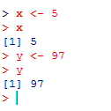

Pembuatan Objek di R
Suatu obyek dapat dibuat dengan operator pernyataan yang digambarkan dengan anak panah.
Anak panah ini bisa mengarah ke kanan (->) atau ke kiri (<-).
Variabel yang nilainya ditetapkan diletakkan di depan anak panah.
Nilai suatu variabel dengan suatu fungsi atau gabungan konstanta dan fungsi
Contoh: x <-24 atau 24 -> x
Nilai variabel:
konstanta
Nilai variabel:
Perhitungan aritmatika dan fungsi

Slide 17
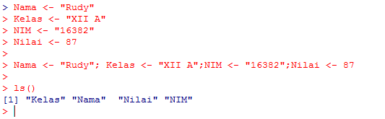
Pembuatan Objek di R
Fungsi ls(), ls(pat = "...") atau ls(pat = "^...") digunakan untuk menampilkan nama variabel.
ls merupakan kependekan dari lists simply.
Tanda titik koma pada perintah tersebut dipakai untuk memisahkan beberapa perintah dalam satu baris
variabel
Penulisan cara lain
Objek sudah didefinisikan
Variabel yang baru sajadibuat ada dalam output fungsi ls

Slide 18
Penayangan objek
ls(pat = "^N") → menampilkan nama semua obyek yang dimulai dengan huruf N
ls(pat = "u") → menampilkan nama obyek yang di dalam namanya terdapat huruf m
ls.str() → menampilkan informasi obyek secara lebih rinci (misalnya tipe, nilai)
> ls(pat = "^N")
[1] "Nama" "Nilai" "NIM"
> ls(pat = "u")
character(0)
> ls.str()
Kelas : chr "XII A"
Nama : chr "Rudy"
Nilai : num 87
NIM : chr "16382"
Ilustrasi

Slide 19
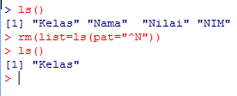
Penghapusan Objek
No | Pernyataan | Makna
1 | rm(x) | Menghapus variabel x
2 | rm(x,y) | Menghapus variabel x dan y
3 | rm(list=ls()) | Menghapus semua obyek dalam Random Access Memori(RAM)
4 | rm(list=ls(pat="^N")) | Menghapus semua obyek yang namanya diawali dengan huruf “N”
semua obyek yang namanya diawali dengan huruf “N” telah dihapus dalam RAM

Slide 20
Pencarian Informasi Bantuan
Perintah help digunakan untuk mencari informasi bantuan dalam R.
Informasi tersebut meliputi nama paket dimana paket-paket tersebut tergolong di dalamnya.
Informasi yang akan ditampilkan meliputi:
Description, berisi deskripsi singkat.
Usage, untuk fungsi akan diberikan nama fungsi beserta argumen dan opsi dengan nilai defaultnya (yang telah ditentukan sebelumnya); untuk operator digunakan yang tipikal (yang biasa digunakan).
Arguments, untuk fungsi akan dijelaskan setiap argumennya secara rinci.
Details, berisi informasi rinci dari hal yang ditanyakan.
Value, tipe obyeknya dikembalikan dengan fungsi atau operator

Slide 21
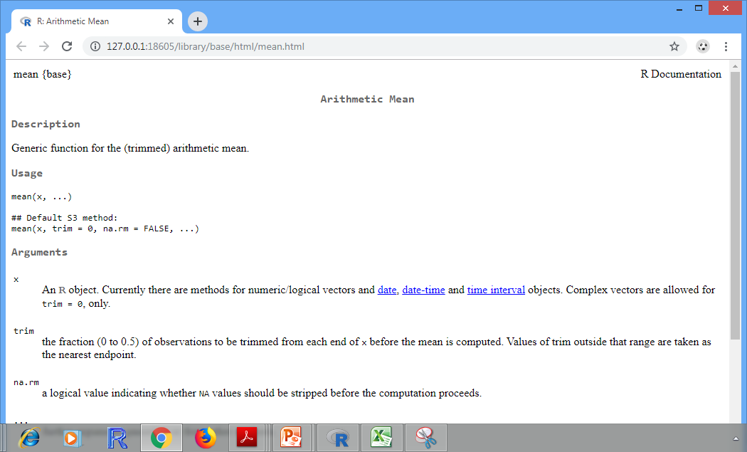
Pencarian Informasi Bantuan
Contoh:
> help("mean")
→ fungsi untuk mencari (trimmed) arithmetic mean
Pada jendela help akan ditampilkan informasi umum mengenai fungsi mean

Slide 22
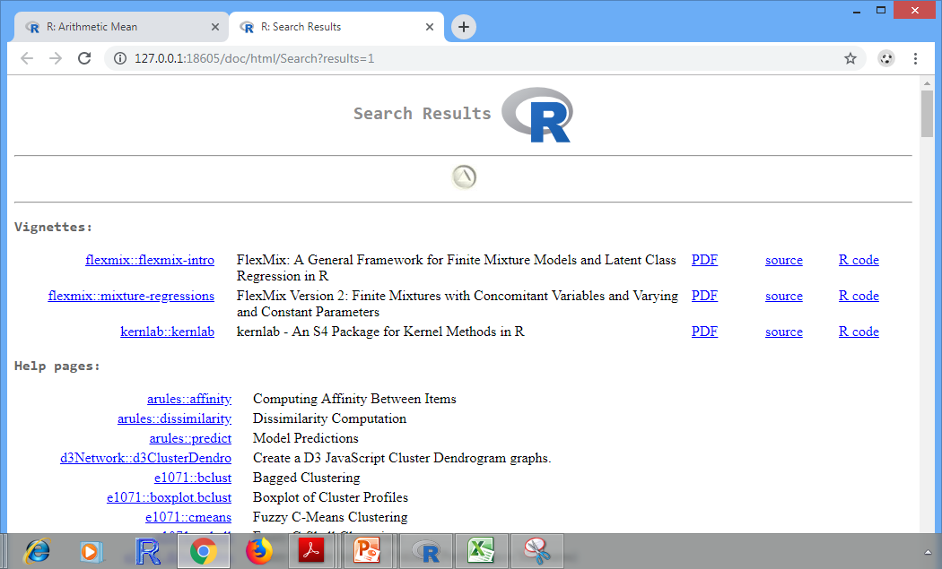
Pencarian Informasi Bantuan
Contoh:
> help.search("cluster")
→ Pencarian informasi dengan memakai kata kunci kmeans.
Pada jendela help akan ditampilkan informasi yang mengandung kata “cluster”

Slide 23
Terima kasih ☺

